Slide 1
Projet CITYLAB
AME/SPLOTT
Zeting LIU
Mobilité et Transitions Numériques
Séminaire de lancement
11/07/2017, MLV

Slide 2
Un projet pour illustrer
City Logistics in Living Laboratories
 | Acronyme | CITYLAB
 | Type de projet: | Topic MG-5.2-2014 Reducing impacts and costs of freight and service trips in urban areas
 | Participants : | Corinne Blanquart, François Combes, Nicolas Coulombel, Laetitia Dablanc, Mathieu Gardrat, Adeline Heitz, Martin Koning, Leise Kelli de Oliveira, Zeting Liu, Saskia Seidel
 | Durée : | 1er mai 2015 – 30 avril 2018
 | Budget : | € 4 million
 | Partenaires: | 25 partenaires, 7 pays
Notes:
Institute of Transport Economics (TOI)

Slide 3
Un projet pour illustrer
Objectif : logistique urbain dans les centres-villes sans émission en 2030
Améliorer les connaissances de base et la compréhension des impacts de la distribution de marchandises et des voyages de service dans les zones urbaines
Tester les 7 solutions innovantes
Réduire les impacts négatifs de transport de marchandises
Améliorer la rentabilité des entreprises
Créer une plate-forme pour reproduire et diffuser les solutions

Slide 4
Living Laboratories
Collaboration privé-public-recherche
Pour le changement dans le transport urbain de marchandises :
Aligner les acteurs, leurs attentes, objectifs, capacités à agir
Soutien d’autorités locales pour réussir la diffusion de l’innovation

Slide 5
Positionnement
Identifier les impacts d’activités logistiques dans les centres urbains
Collecter des données, analyser les comportements des acteurs, comparer les pratiques de différents LL
Élaborer avec les partenaires publics et privés des solutions durables et évaluer leur mise en place
Faciliter la collaboration et des échanges entre les parties prenantes (entreprises et autorités locales)
Partager et diffuser les connaissances sur la meilleur pratique de la logistique urbaine
Notes:
Collecte des données (dashboard)
Analyses comportementales ex ante et ex post des solutions durables
planning of freight receipt areas by facilitating collaboration between relevant stakeholders through knowledge generation and dialogue between different stakeholders in the Oslo living lab.

Slide 6
7 LL dans 6 pays
Axes d’intervention | Solutions proposée | Ville | Partenaires
Livraisons de dernier kilomètre très fragmentées dans les centres-villes | Consolidation et utilisation de VE | Londres | TNT/Gnewt Cargo
 | Dépôts flottants & micro hubs dans le centre-ville | Amsterdam | PostNL
 | Exploitation de capacité inutilisée de véhicule | Bruxelles | Procter & Gamble
Inefficacité de livraison dans les centres d’activités | Achat conjoint et consolidation des services municipaux | Southampton | Meachers Global Logistics
 | Mutualisation de fonction logistique dans les centres commerciaux | Oslo | Steen & Strom
Déchets urbains, retour à vide et recyclage | Intégration de la logistique inversée dans la tournée | Rome | Poste Italiane, Meware
logistics sprawl | Hôtels logistiques | Paris | SOGARIS

Slide 7
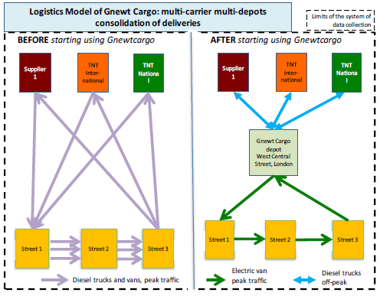
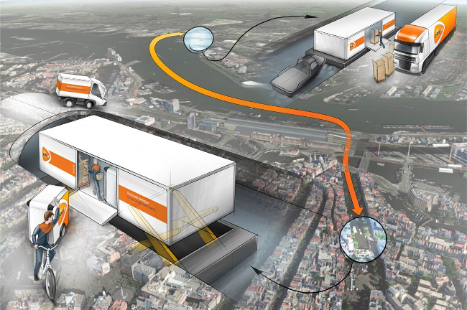
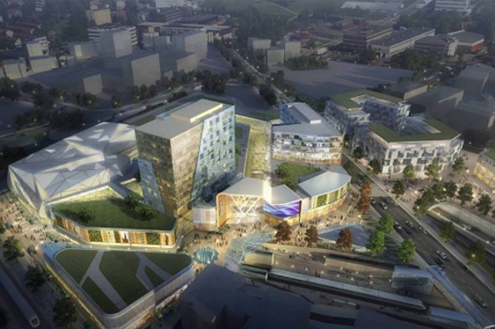
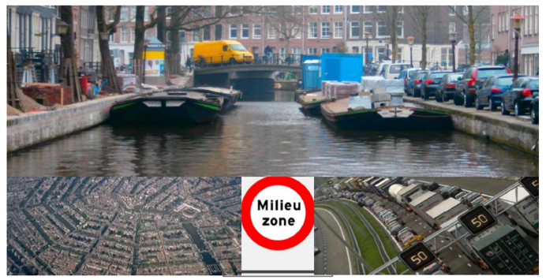
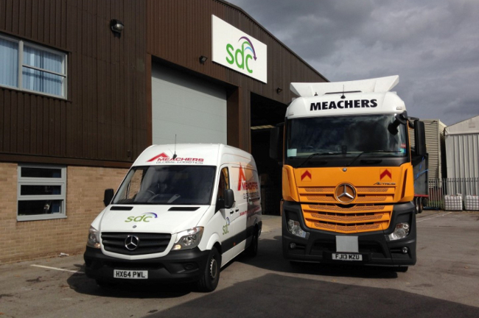
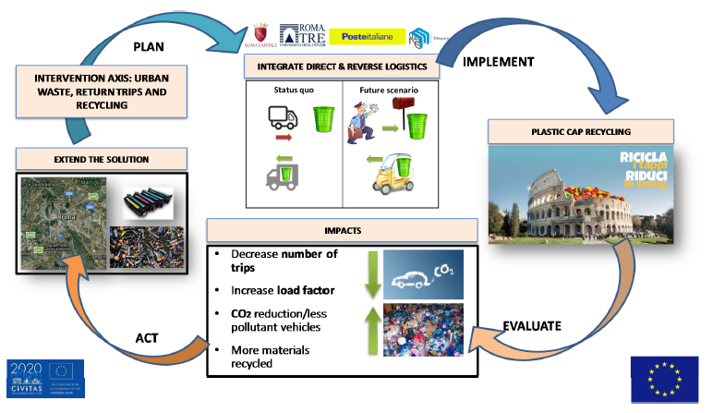
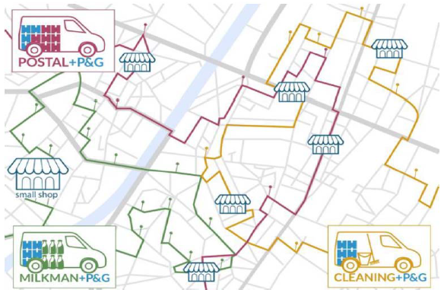
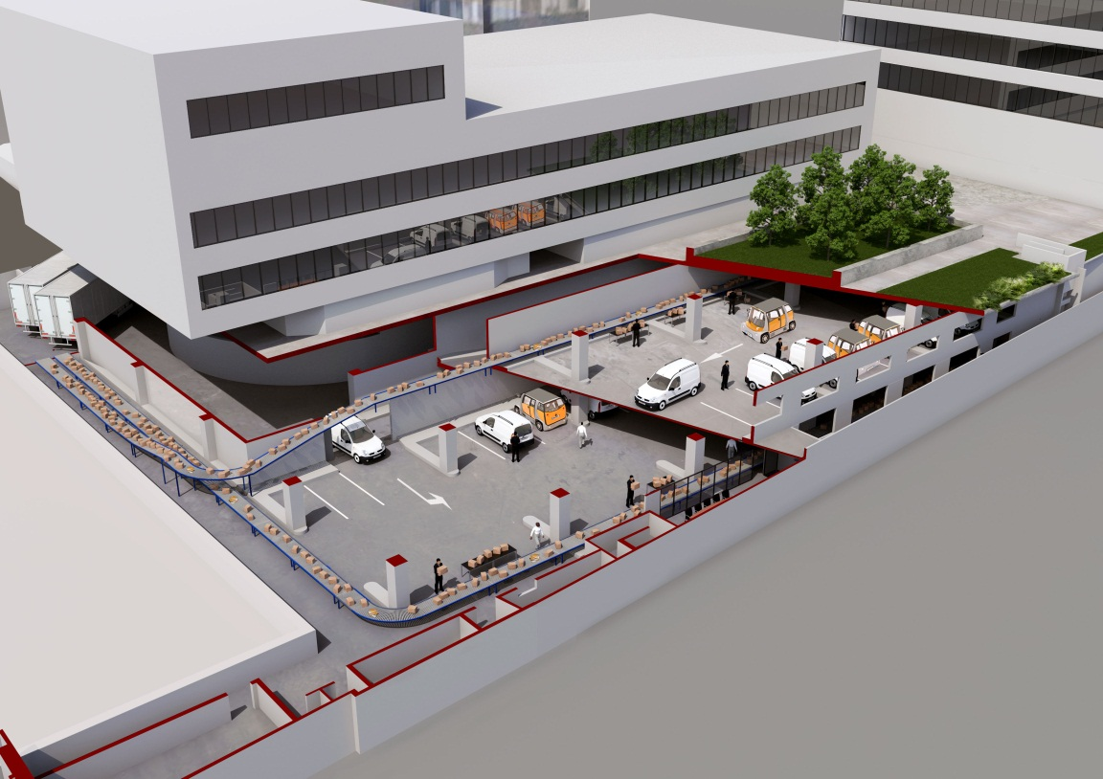

Slide 8
Observatoire de nouvelles tendances de la logistique urbaine
Logistics sprawl et localisation des entrepôts
E-commerce et nouvelles tendances de logistique urbaine
Service trips, le cas allemand
Économie circulaire : en cours

Slide 9
Perspectives – Nouvelles questions de recherche
Upscaling & Transferability
Diffuser les meilleures pratiques vers les autres opérateurs et villes
En quoi la révolution numérique est un sujet de recherche ?
Mutualisation, consolidation, multimodalité, efficacité : pour une logistique urbaine durable

